Slide 1

Gestion de projet
Présenté par : DARWISH Yasmine, HOS Fabien, JAUTEE Agathe & PRATI Léa

Slide 2

Contexte, enjeux et objectifs
Contexte de la présentation
Association d'usagers de la SNCF
Présentation aux cadres SNCF chargés des projets en gare
Deux constats
Discours négatif généralisé sur la SNCF
Image d'insatisfaction
Efforts importants de la SNCF pour l'amélioration de la satisfaction voyageur
Travaux d'enquêtes​
Chantiers : 280m € en 2023 (Gares et Connexions)
Contexte JO 2024
Enjeux Accompagner la SNCF dans l'amélioration de sa satisfaction client
Objectifs
1 : Identifier les signaux de satisfaction ou d'insatisfaction
2 : Proposer des axes d'amélioration / voire de nouveaux chantiers
3 : Tenir compte des projets déjà mis en place par la SNCF.

Slide 3




Diagnostic de la satisfaction des voyageurs
Open data
Recherche des signaux :
Faibles
Forts
Baromètre satisfaction
Insee
Enquête Harris
Fréquentations
Ponctualité
Constats sur les sources d’insatisfaction

Slide 4
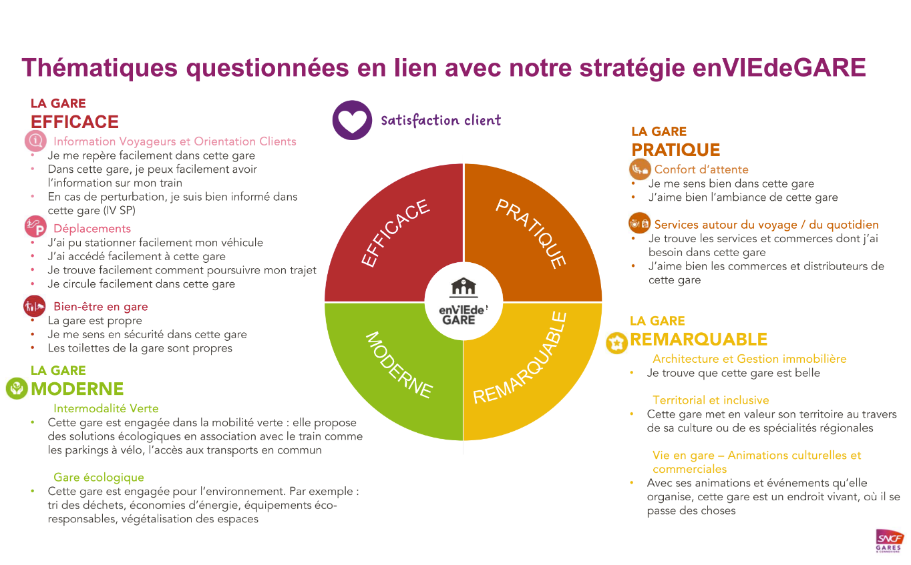
Thématiques baromètre satisfaction
EFFICACE
Information Voyageurs et Orientation Clients
Déplacements
Bien-être en gare
PRATIQUE
Confort d’attente
Services autour du voyage
MODERNE
Intermodalité Verte
Gare écologique
REMARQUABLE
Architecture et Gestion immobilière
Territorial et inclusive
Vie en gare – Animations culturelles et commerciales

Slide 5

Enquête Satisfaction en gare
Pilier efficace
Les 5 gares les mieux notées en avril 2023
Les 5 gares les moins bien notées en avril 2023
Belfort TGV
8,44/10
TGV Haute-Picardie
8,26
Toulouse
Matabiau
6,3/10
Paris
Austerlitz
6,53/10
Meuse TGV
8,18/10
Gare du Nord
6,97/10
Besançon TGV
8,16/10
Lyon Part Dieu
7,16/10
Lyon Perrache
7,26
Vendôme
8,12/10
Pilier efficace

Slide 6

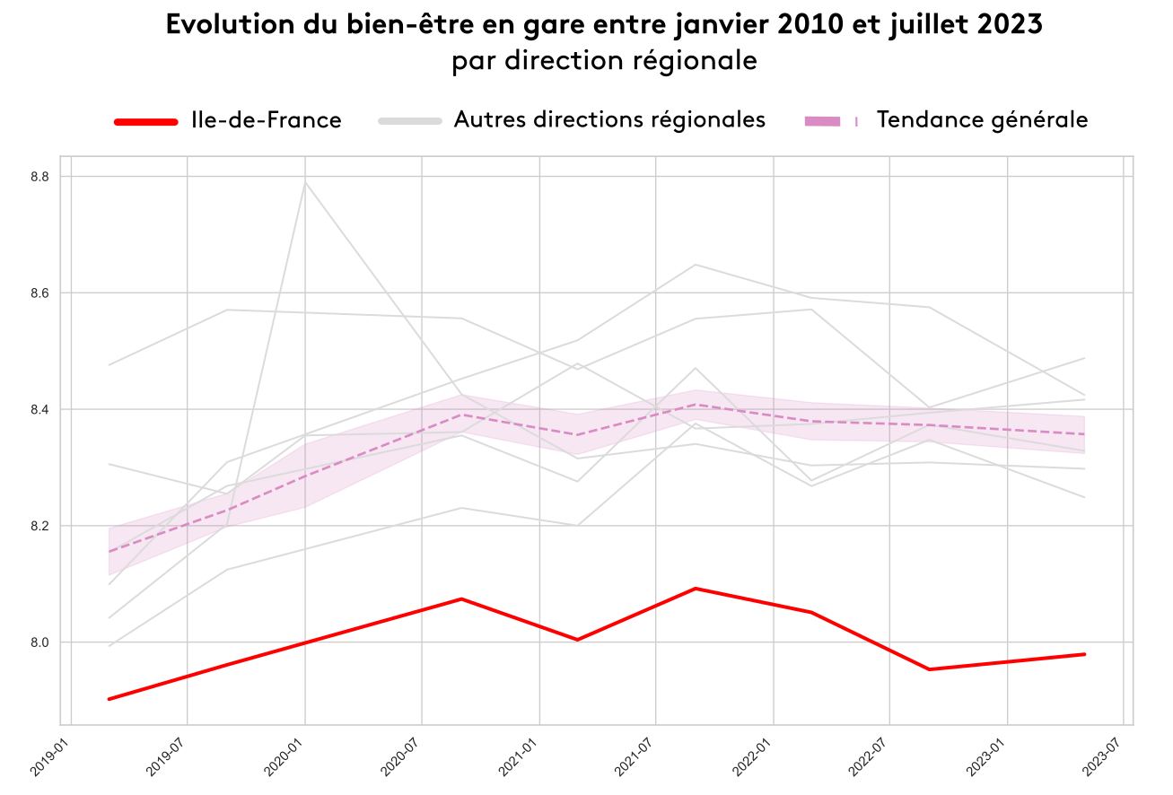
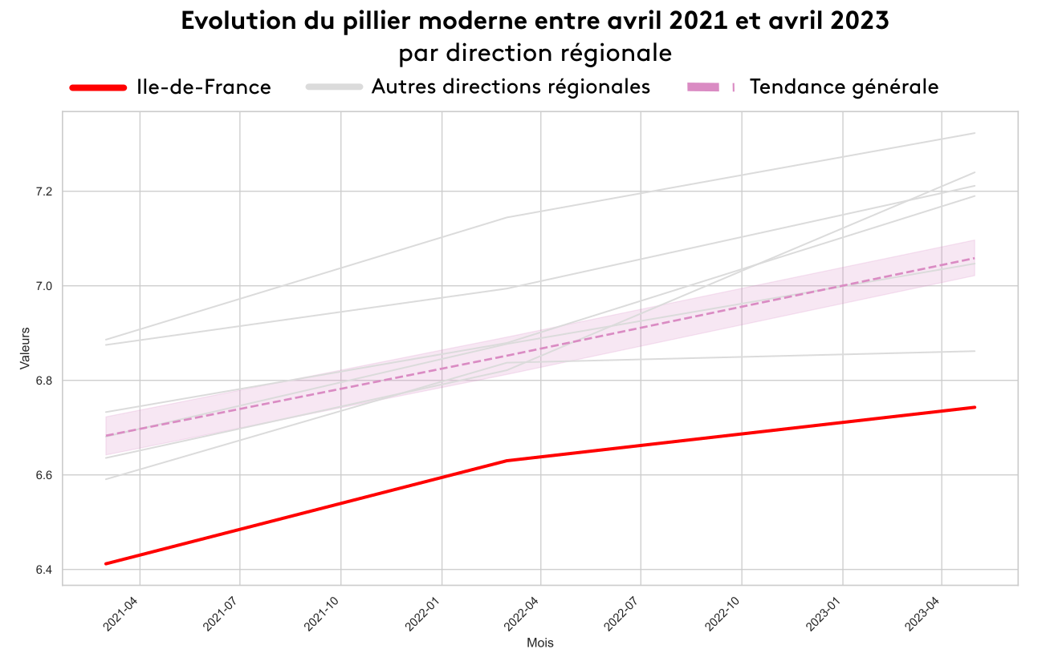
D'importants problèmes en Ile-de-France
Constats :
Les notes de satisfaction concernant le bien-être en gare (gare propre et sécurisée et l'ensemble du pilier moderne (intermodalité verte, gare écologique) sont en dessous de la tendance générale pour l'Ile-de-France

Slide 7
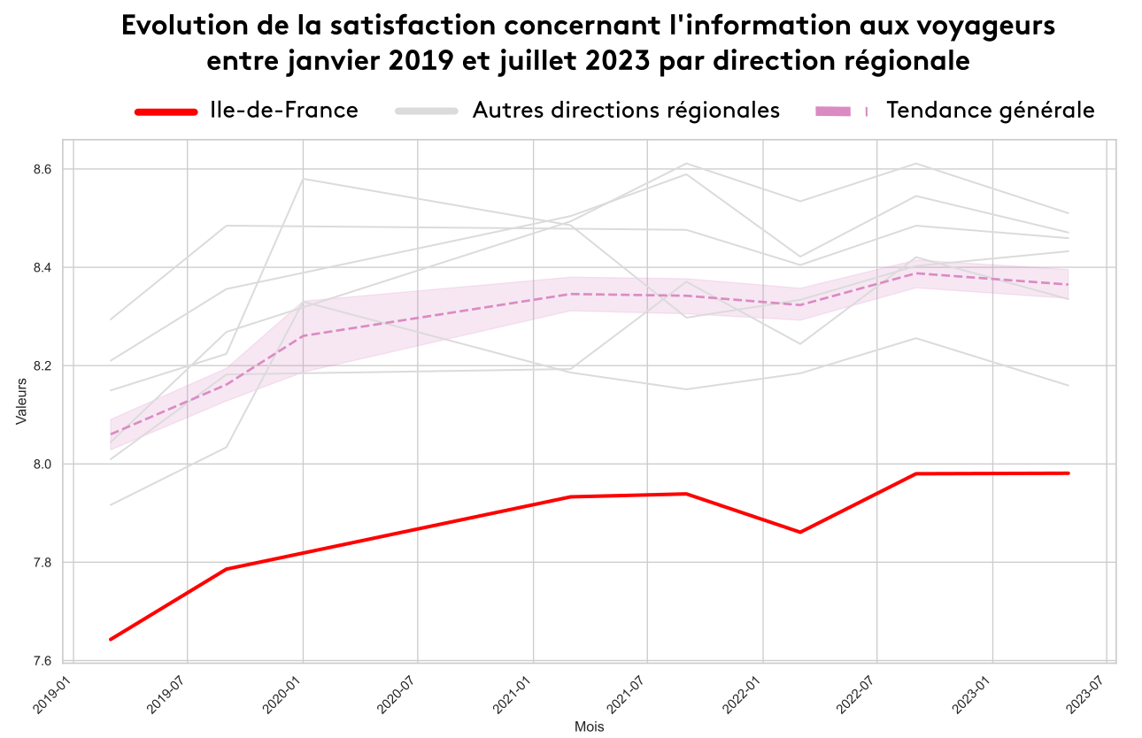
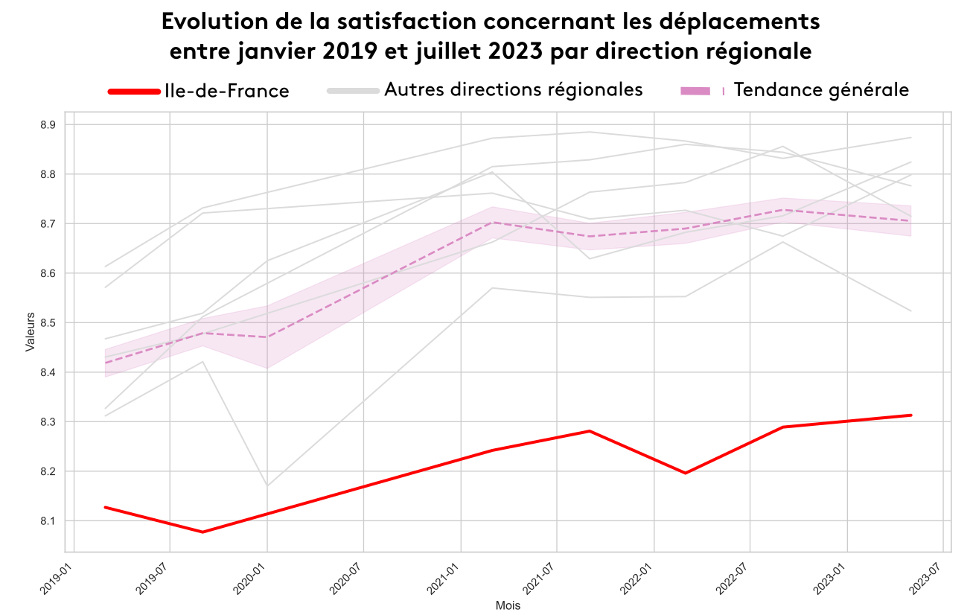
D'importants problèmes en Ile-de-France
Constats :
Les notes de satisfaction concernant l'information aux voyageurs et les déplacements (stationnement de véhicule, accès facilement à la gare) sont en dessous de la tendance générale pour l'Ile-de-France

Slide 8
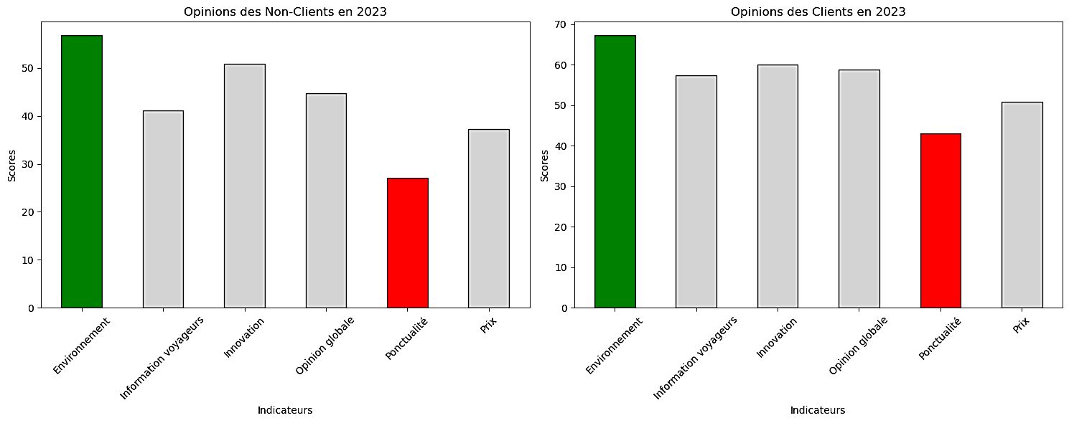
Enquête Harris
Constats :
La SNCF a une bonne image auprès de ses clients et non-clients en 2023 en ce qui concerne l’environnement.
Les deux segments s’accordent à dire que la SNCF n’est pas ponctuelle.

Slide 9
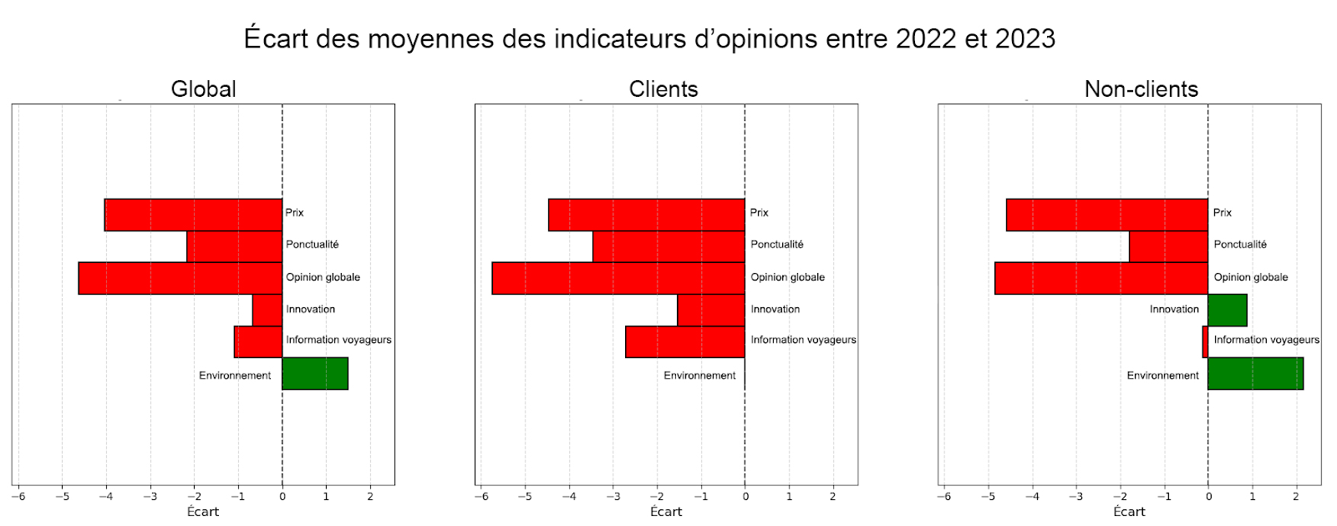
Enquête Harris
Constats :
L’image de la SNCF régresse sur tous les plans sur le segment clients en 2023 par rapport à 2022
Le segment non-clients est plus favorable à dire que la SNCF est soucieuse de l’environnement et que c’est une entreprise innovante en 2023 par rapport à 2022.

Slide 10
Qualification des leviers
Jugements | Couleur | Leviers | Chantiers | Index
Efforts concernant les questions environnementales | Vert
Problème de ponctualité | Rouge | Transformer les espaces d’attentes | Aménagement de l'Espace Culturel | A1
Prix très élevés des billets | Rouge | Proposer des activités culturelles pour justifier le prix du billet | Aménagement de l'Espace Culturel | A2
Problème au niveau de l’information voyageurs en Ile-de-France | Orange | Ajout de personnels dans les gares pour guider les passagers ou amélioration de la signalétique | Refonte de la signalétique | B1
Les petites gares ne sont pas auditées et invisibilisées | Orange | Mise en place d’un programme d’audit régulier en incluant les gares C | Campagne d’enquêtes supplémentaires | C1
Les gares de proximités sont délaissées | Rouge | Développement des services autour du voyage | Développement des partenariats locaux | D1
Satisfaction en hausse concernant l’innovation | Vert
Surfréquentation des gares en IDF | Rouge | Optimisation des espaces d’attente et de circulation dans les gares | Aménagement de l'Espace Culturel | A3
Acquis à préserver
Risques mineurs, points à améliorer
Risques majeurs/besoins critiques

Slide 11
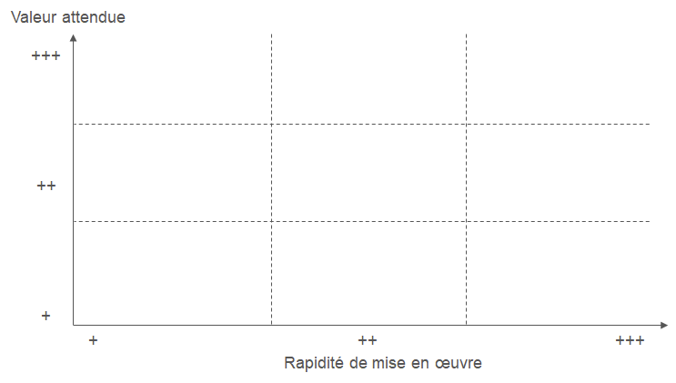
Priorisation des leviers
Index | Rapidité de mise en œuvre | Valeur attendue | Abandon
A1 | Long terme | Moyenne
A2 | Moyen terme | Faible
B1 | Moyen terme | Forte | x
C1 | Court terme | Faible
D1 | Moyen terme | Moyenne | x
A3 | Long terme | Forte
B1
A3
D1
A1
C1
A2

Slide 12


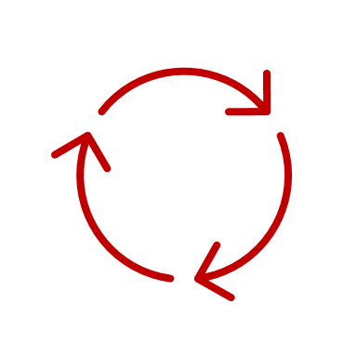


Objectifs du chantier
"Aménagement de l'espace culturel"
Établissement
de partenariats
Conception d’un
programme d’activités
Travaux
Communication et sensibilisation
Évaluation et ajustement continu
Identifier et collaborer avec des partenaires locaux et nationaux pour offrir des expériences diversifiées et réaliser un appel d’offre
Développer un programme riche et varié qui répond aux besoins et attentes des voyageurs
Transformer certains espaces des gares en zones dédiées à la culture et aux loisirs
Informer et engager les clients sur les nouvelles offres disponibles, notamment via la Newsletter ou l’application SNCF connect
Suivre l'impact du projet et ajuster les offres en fonction des retours et des évolutions des besoins

Slide 13


Moyens nécessaires au chantier
"Aménagement de l'espace culturel"
Ressources humaines Une équipe projet dédiée, comprenant des experts en culture, en loisirs, en communication et en évènementiel
Ressources financières Budget pour les aménagements, les partenariats et la communication
Ressources technologiques Utilisation de technologies innovantes pour l'aménagement des espaces et la promotion des activités

Slide 14
Macro-Planning
Aménagement de l'Espace Culturel
A1
Prospection gare trouver espaces dispos
Planification et lancement d'un chantier test
REX sur le chantier test
Généralisation ou abandon
Enquête pour définir les activités​
Lancement activités
A2
Recherche de prestataires
Evaluation continue
A3
Prospection gare critiques
Planification et lancement d'un chantier test
Campagne d’enquêtes supplémentaires
Identification des gares où il manque de la donnée
Lancement des enquêtes et collecte des données
C1
Analyse et propositions de leviers
2024
2025
2026
Notes:
A1 = Transformer les espaces d’attentes
A2 = Proposer des activités culturelles pour justifier le prix du billet
A3 = Optimisation des espaces d’attente et de circulation dans les gares
C1 = Mise en place d’un programme d’audit régulier en incluant les gares C

Slide 15
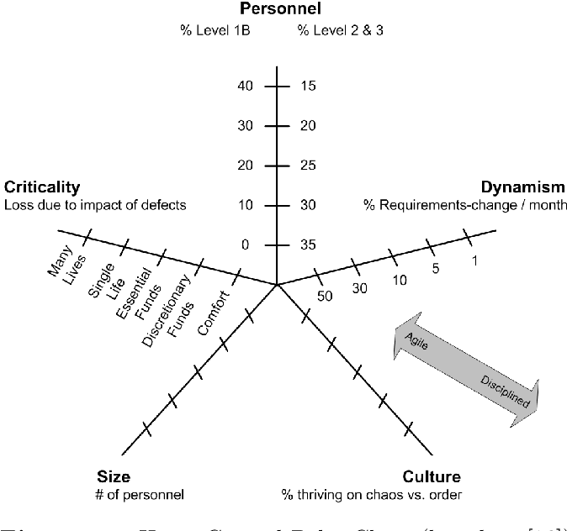


REX sur les méthodes de gestion de projet
Facteurs d'agilité (d'après Boehm et Turner, 2003)
Définition contexte, objectifs
Analyse de données
division en 4 piliers d'analyse
Bilan analyse de données
Identification des jugements
étape critique
Proposition leviers, chantiers, macro-planning
Leçons :
Documentation de l'analyse de données à améliorer
Choix d'un outil collaboratif organisationnel plutôt que Google Doc
Nécessité d'employer une méthode hybride

Slide 16
Références
Boehm, B., & Turner, R. (2003). Using risk to balance agile and plan- driven methods. Computer, 36(6), 57–66.
SNCF. (2023). Partenariat entre la SNCF et Paris 2024. Site officiel de la SNCF. https://www.sncf.com/sites/default/files/press_release/CP_NR_Partenariat-SNCF-Paris-2024-25-04-2023.pdf
Fainsilber, D. (2023). La rénovation des gares SNCF se heurte à leur modèle économique fragile. Les Echos. https://www.lesechos.fr/industrie-services/tourisme-transport/la-renovation-des-gares-sncf-se-heurte-a-leur-modele-economique-fragile-1944491
Damon, J. (2014). Opinions sur les trains et les gares. Inc-conso. https://www.inc-conso.fr/sites/default/files/galerie/files/2014DamonOpinionsTrainsGares.pdf
SNCF. (2023). Signature du protocole d'accord pour le projet Paris Nord. Site officiel de la SNCF. https://www.sncf.com/sites/default/files/press_release/CP_NR_signature_protocole_accord_paris_nord_231120.pdf
SNCF. (2023) Enquête Harris https://ressources.data.sncf.com/explore/dataset/sncf-image-open-data-mensuel-harris/information/
SNCF. (2023) Baromètre satisfaction client en gare https://ressources.data.sncf.com/explore/dataset/barometre-client/information/
SNCF. (2023) Ponctualité TGV https://ressources.data.sncf.com/explore/dataset/reglarite-mensuelle-tgv-nationale/information/
SNCF. (2023) Tarifs TGV https://ressources.data.sncf.com/explore/dataset/tarifs-tgv-inoui-ouigo/information/
Insee : Indice des prix à la consommation - Base 2015 - Ensemble des ménages - France métropolitaine https://www.insee.fr/fr/statistiques/serie/001764117#Tableau

